Slide 1



“DISEÑO E INDUSTRIALIZACIÓN DE UN
^{TESTERO PARA LA PLATAFORMA DE} LOCOMOTORAS EURODUAL DE STADLER”
^{TRABAJO FINAL DE GRADO}
^{Autor: Eduardo Vide Arribas}
Tutor: Víctor Andrés Cloquell Ballester
Tutor de empresa: Jose Enrique Alhambra
Ingeniería en Diseño Industrial y Desarrollo de Productos
²⁰¹⁵ ⁻ ²⁰¹⁶

Slide 2
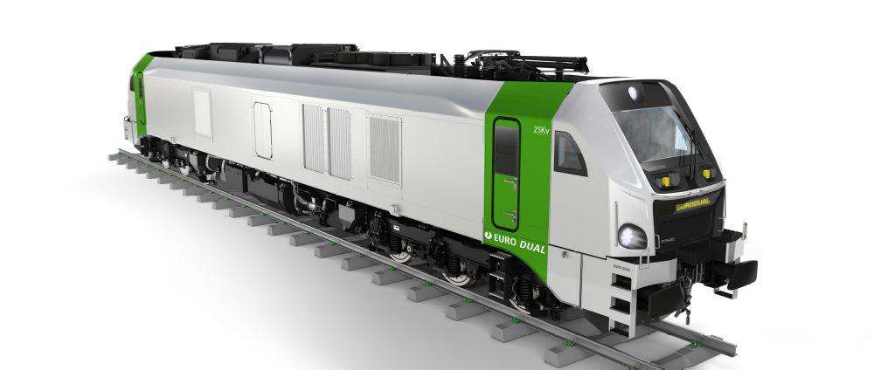



STADLER Y EL CONCEPTO EURODUAL
• Locomotora Diésel Eléctrica /Eléctrica
• Gran potencia
• Gran versatilidad
• Universalidad
• Personalización

Slide 3
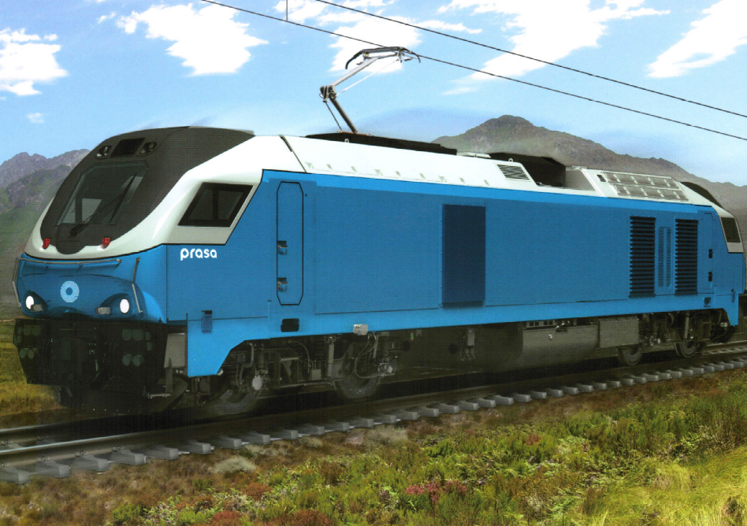
EL OBJETIVO
• Diseñar una alternativa de testero innovadora
• En línea estética con la identidad de la compañía
• Utilizar las técnicas de diseño inherentes para la obtención de alternativas
• Industrializar el diseño atendiendo a los procesos y métodos de la compañía

Slide 4
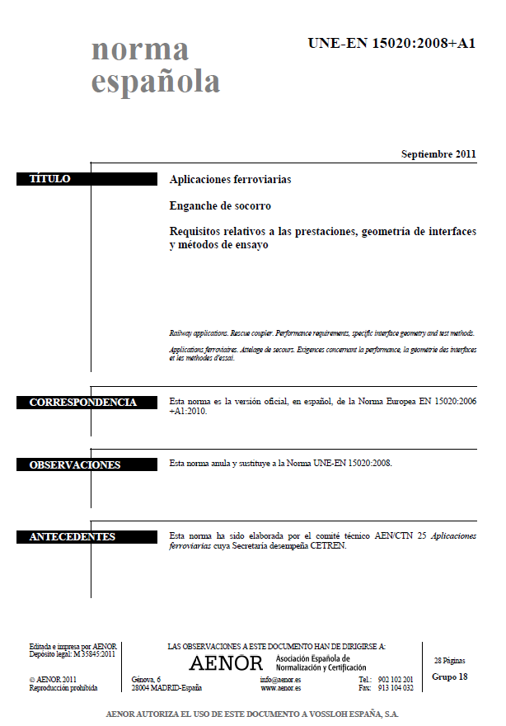
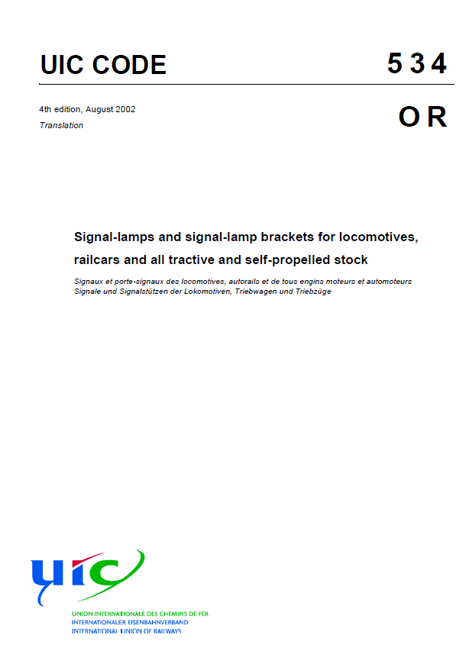
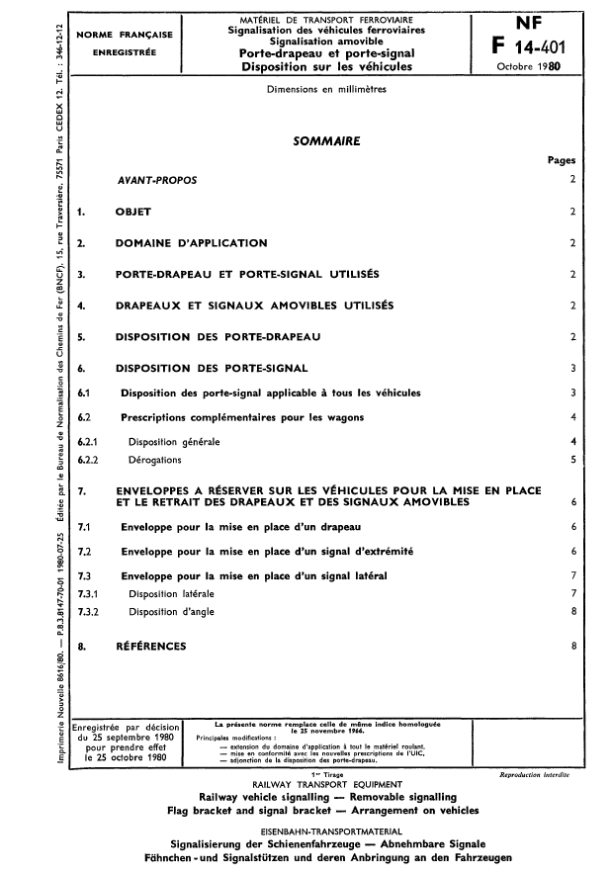
1. ESTUDIO DE LA NORMATIVA FERROVIARIA
• Organismos: UIC, ERA, ENAC (UNE), AFNOR (NF)
• Elementos del testero afectados por normativa
• Gálibos
• Luces, balizamiento y posicionamiento del vehículo
• Visibilidad de cabina
• Estribos y accesorios
• Acoples

Slide 5
1. ESTUDIO DE LA NORMATIVA FERROVIARIA
Cuadro resumen de normativas
• Establece los requerimientos más importantes según cada normativa, agrupados por zonas de afectación en cuanto al diseño del testero
• Un diseño válido internacionalmente deberá cumplir con todo ellos
• Mención especial al apartado de gálibos

Slide 6
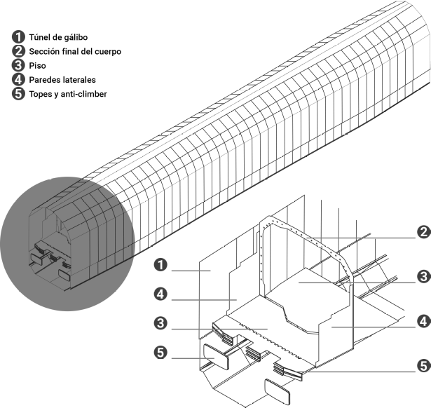
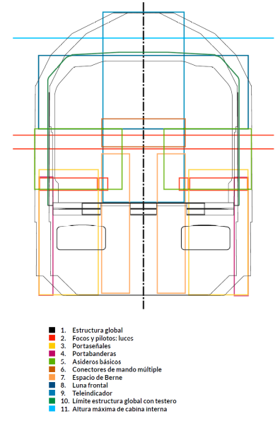
2. GENERACIÓN DEL MODELO DE CONTORNO
• Consiste en traspasar a modelo 2D el conjunto de restricciones aplicadas por normativa
• Sirve como guía directa para el diseño general del testero y la colocación de sus elementos clave
• Se combina con la estructura base aportada por la compañía (Stadler)

Slide 7
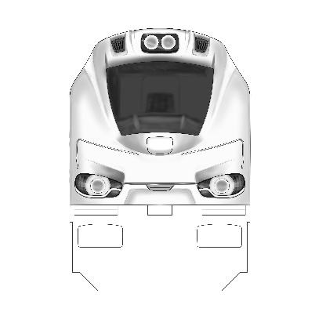
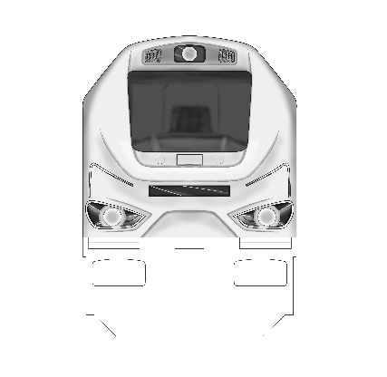
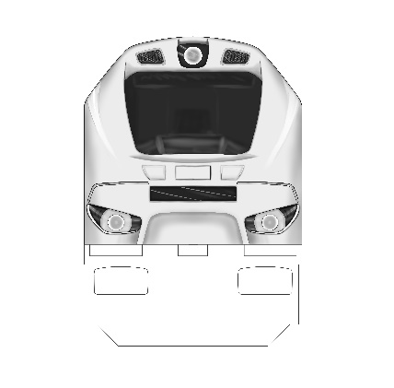
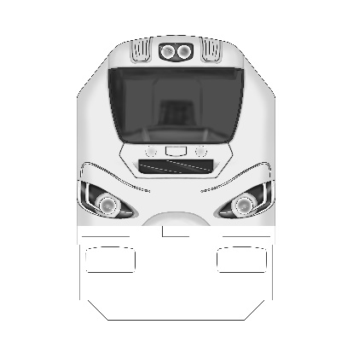
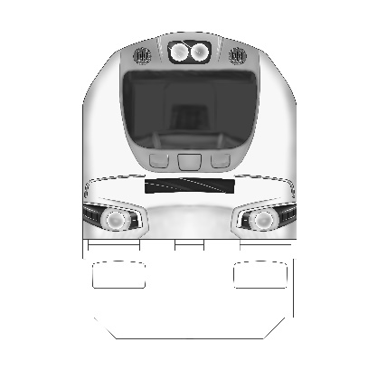
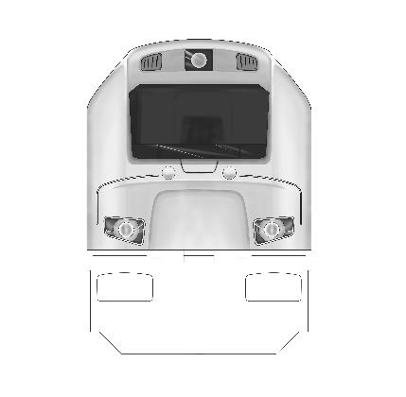
3. DESARROLLO DE LOS CONCEPTOS
• Análisis de los elementos característicos del diseño de Vossloh y Stadler
• Tras es análisis, se utilizan diferentes técnicas de creatividad (Matriz de combinaciones, Crossover de marcas y Rediseño)
• Se obtienen 6 brutos conceptuales de partida en 2D

Slide 8
3. DESARROLLO DE LOS CONCEPTOS
• Se descartan 2 de los brutos conceptuales y se emplea una técnica de refinamiento del diseño por etapas en los restantes
• Se obtienen las 4 alternativas de diseño a evaluar en 3D

Slide 9
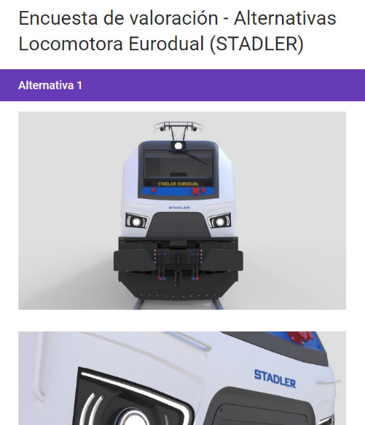
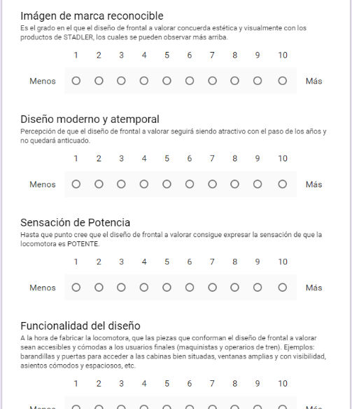
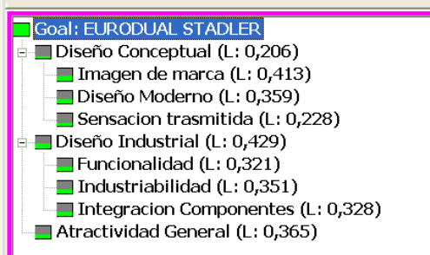
3. DESARROLLO DE LOS CONCEPTOS
• Con el fin de puntuar las alternativas y escoger una definitiva, se realizan encuestas a dos grupos: Personal de Stadler y Estudiantes de ingeniería + Profesionales sector ferroviario
• Los resultados son tratados mediante coeficientes especiales para unas valoraciones más fiables

Slide 10
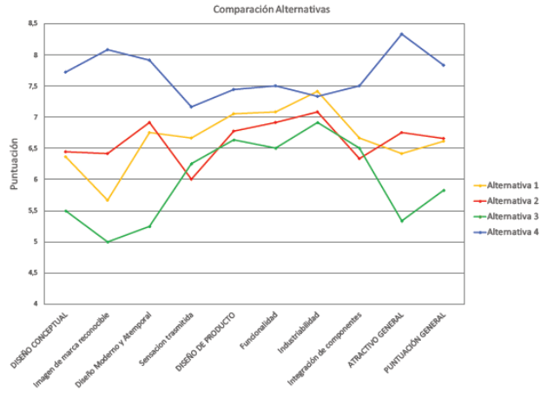
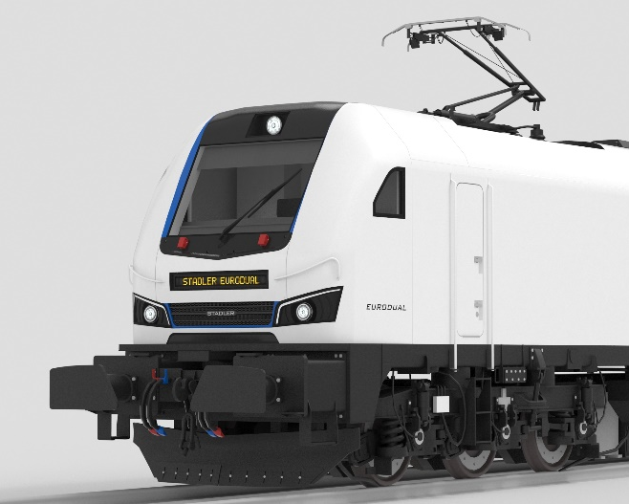
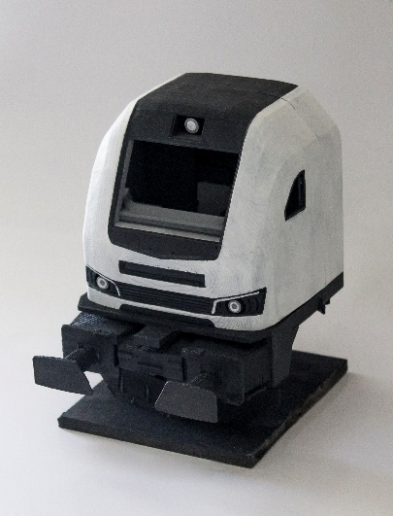
3. DESARROLLO DE LOS CONCEPTOS
• Se analizan los resultados mediante gráficas y se escoge la alternativa final en base a su media (Alternativa 4)
• Se estudian los aspectos peor valorados, se mejora y se aplica un última etapa de refinamiento del diseño.
• Como añadido, se produce un prototipo en impresión 3D a escala

Slide 11
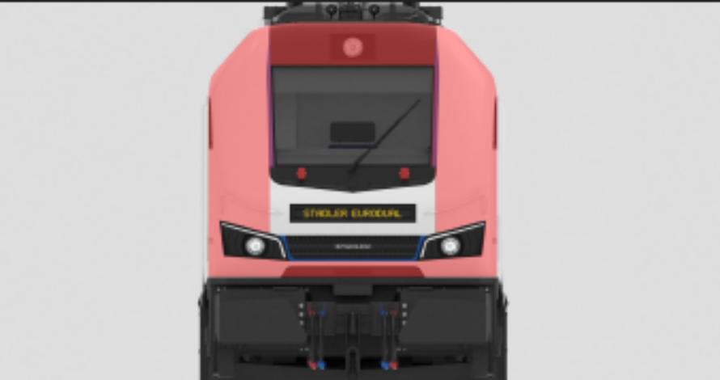
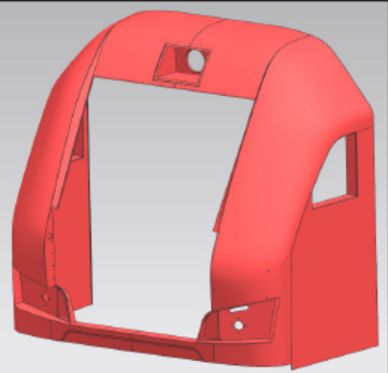
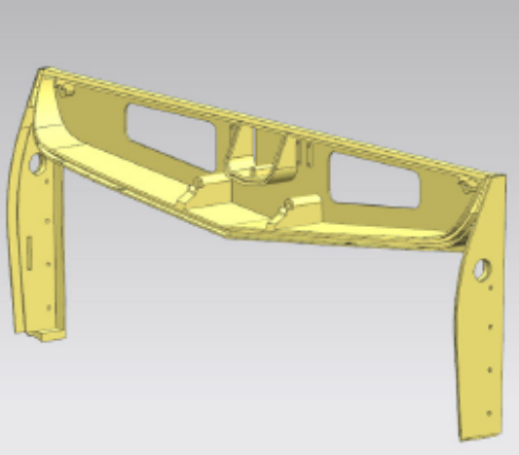
4. INDUSTRIALIZACIÓN
• Consiste en la conversión y adaptación del modelo conceptual escogido a un conjunto de piezas y subensamblajes acordes a los procesos productivos que Stadler requiere.
• También, son tenidos en cuenta parámetros como la ergonomía de uso y la facilidad de montaje.
• Todas las piezas tienen su geometría condicionada por la forma de fabricación escogida para cada una de ellas

Slide 12
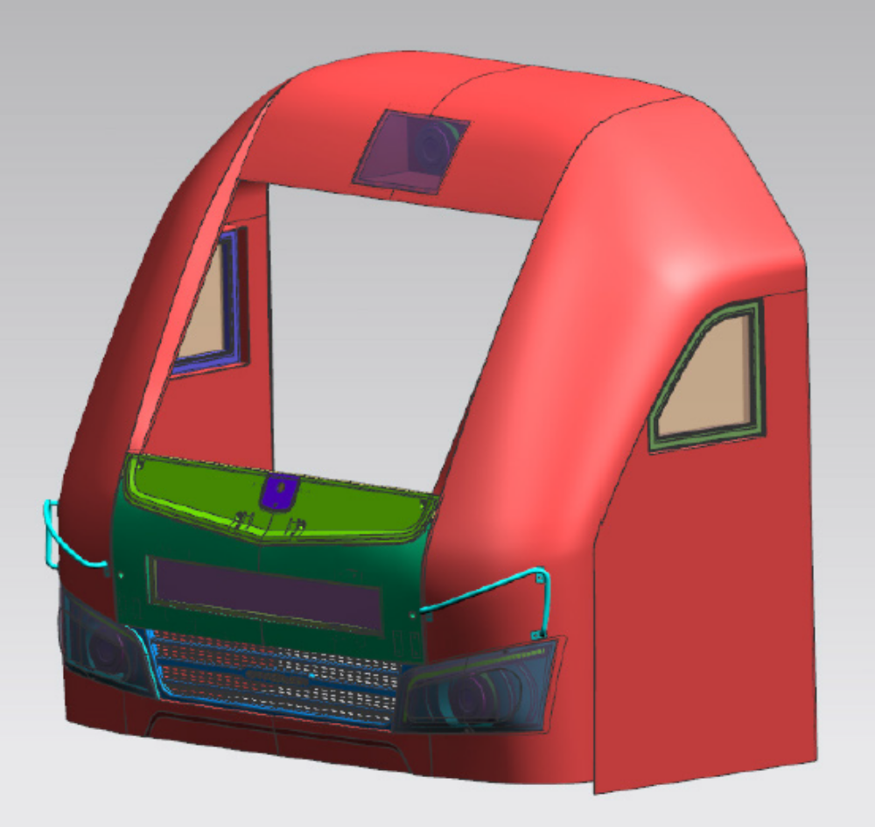
4. INDUSTRIALIZACIÓN

Slide 13
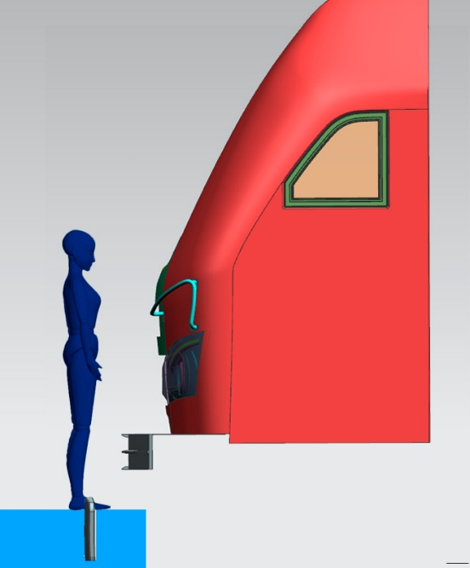
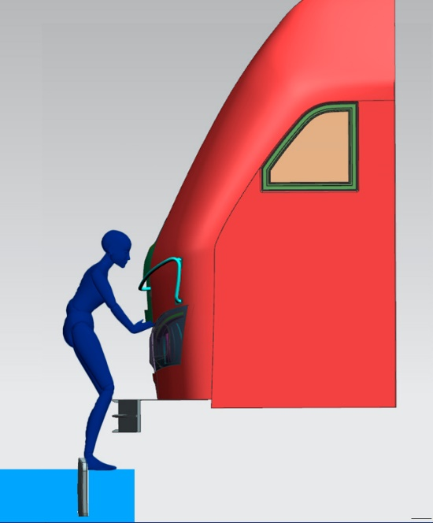
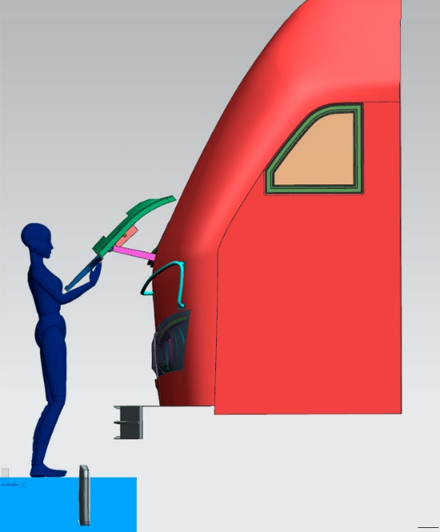
5. ERGONOMÍA DE USO
• Una vez completados todos los trabajos de ingeniería, se provee de información relativa a manera en que deben operarse los diferentes mecanismos del testero a la hora de realizar el mantenimiento
• Gráficamente, se muestra para cada caso la silueta ergonómica de una persona media realizando dichas operaciones

Slide 14
6. PLIEGO DE CONDICIONES Y PLANIMETRÍA
• Acompañando a la memoria descriptiva, el pliego de condiciones especifica los requerimientos técnicos de ejecución y acabado para cada uno de los componentes del testero
• Además, los planos también son aportados para la definición de las cotas y medidas clave de construcción de las piezas

Slide 15
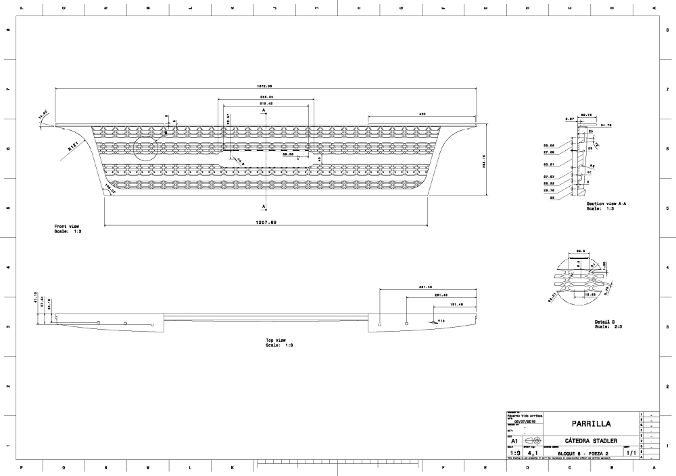
6. PLIEGO DE CONDICIONES Y PLANIMETRÍA

Slide 16
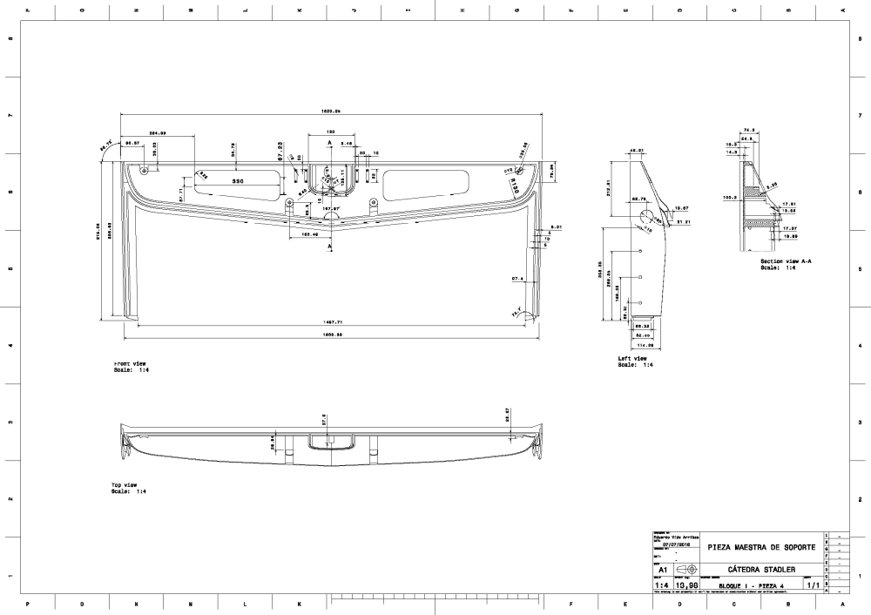
6. PLIEGO DE CONDICIONES Y PLANIMETRÍA

Slide 17
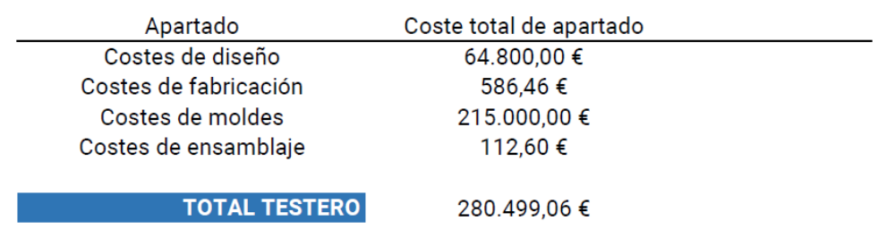
7. PRESUPUESTO
• Finalmente, es llevado a cabo un estudio de previsión de costes
• Por un lado, el posible coste del diseño del actual proyecto trasladado a un entorno real de oficina de diseño e ingeniería
• Por otro, el de producción y ensamblado basados en la forma de trabajo de la compañía y teniendo en cuenta los procesos productivos de las piezas subcontratadas y de los métodos de montaje

Slide 18
MUCHAS GRACIAS POR SU ATENCIÓN
“DISEÑO E INDUSTRIALIZACIÓN DE UN
^{TESTERO PARA LA PLATAFORMA DE} LOCOMOTORAS EURODUAL DE STADLER”
^{Autor: Eduardo Vide Arribas}
Tutor: Víctor Andrés Cloquell Ballester
Tutor de empresa: Jose Enrique Alhambra
Ingeniería en Diseño Industrial y Desarrollo de Productos
²⁰¹⁵ ⁻ ²⁰¹⁶

